Slide 1
Как Рыжик нашел свой дом
БФ «Образ жизни»
Проект «Школа позитивных привычек»

Slide 2
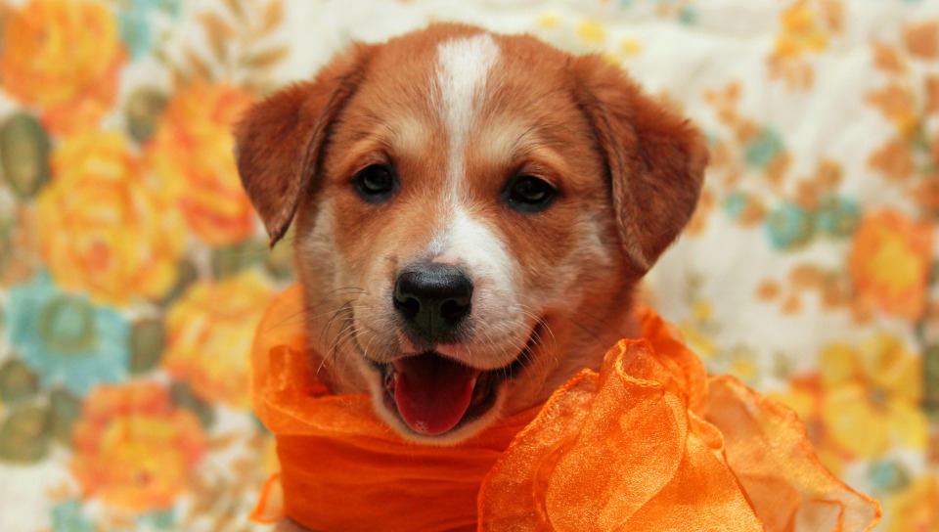
Привет, я Рыжик. Я домашний любимец, у меня есть лучший друг - человек, который заботится обо мне, но сегодня я попал в беду, мы с моим другом потерялись.

Slide 3
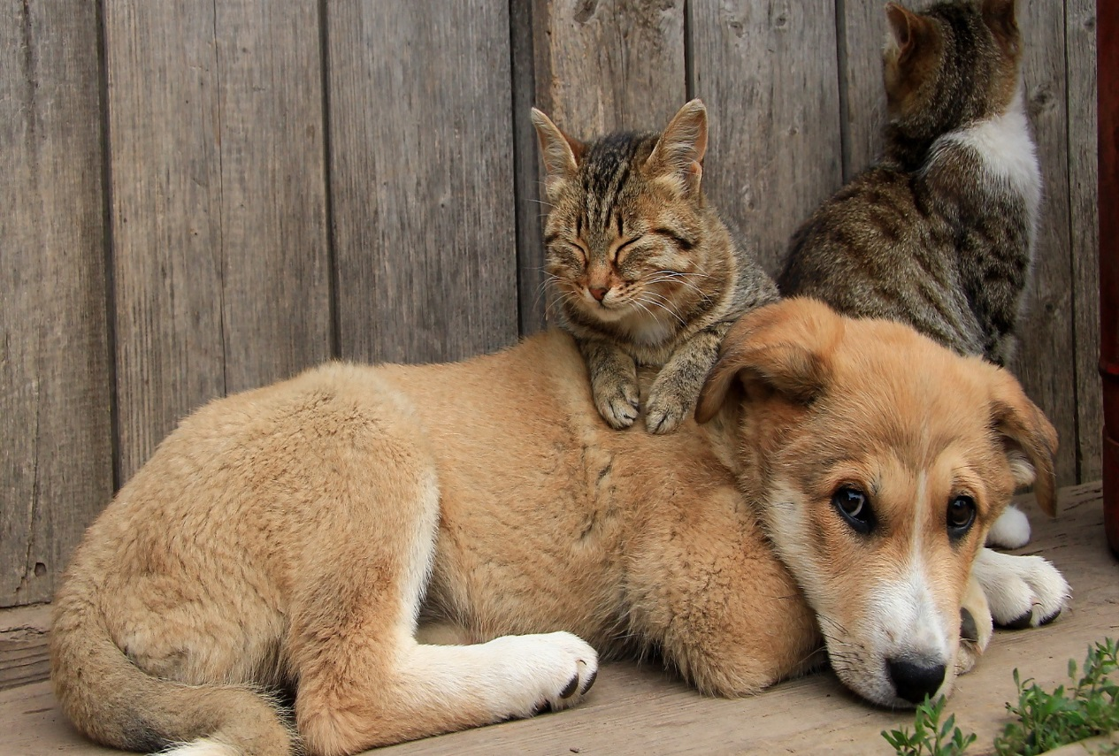
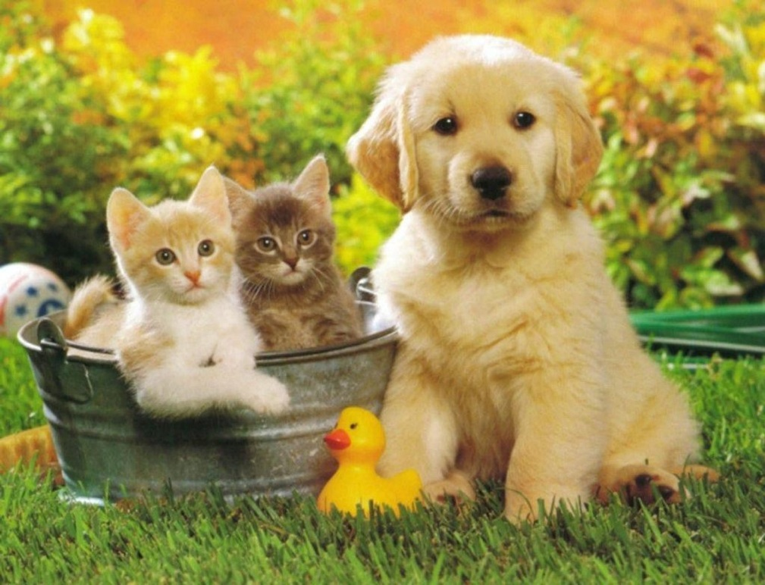
Кто они, наши четвероногие друзья.
Домашние животные – это животные, которые были приручены человеком, который их контролирует, предоставляя им дом и еду. Но часто возникают причины, по которым домашние животные становиться бездомными. Бездомными называют животных, выбывших из-под контроля человека, даже временно (например, те кто потерялся или свободно гуляет). Среди бездомных животных чаще всего встречаются собаки и кошки.

Slide 4
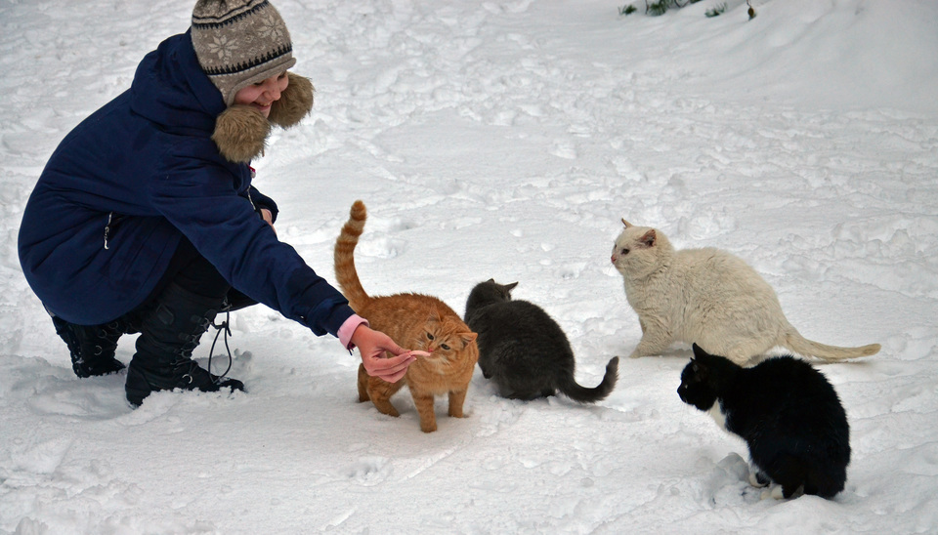
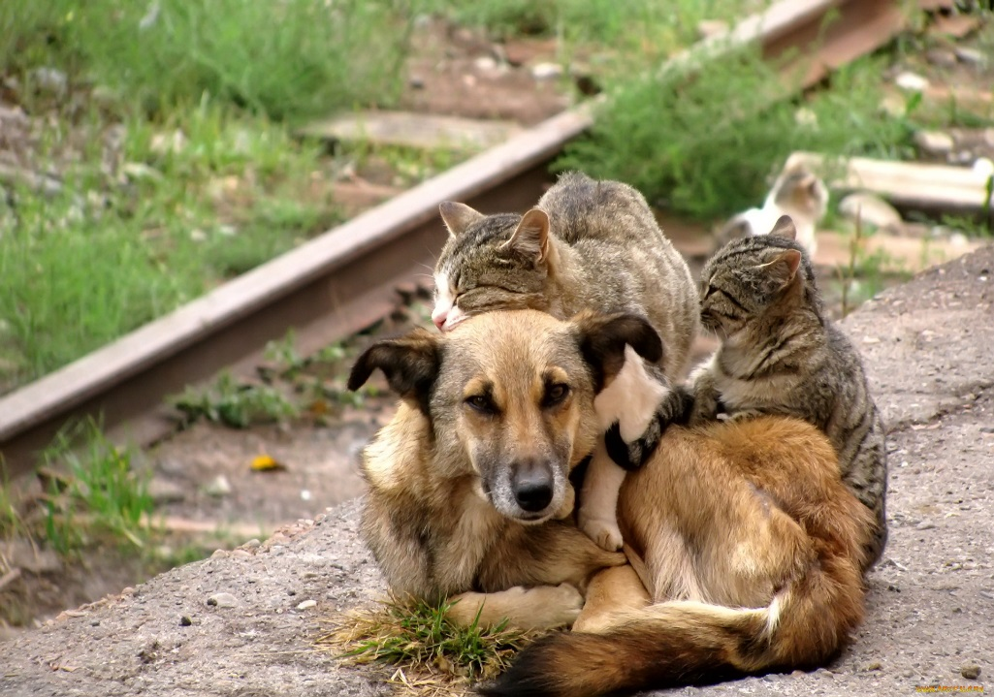
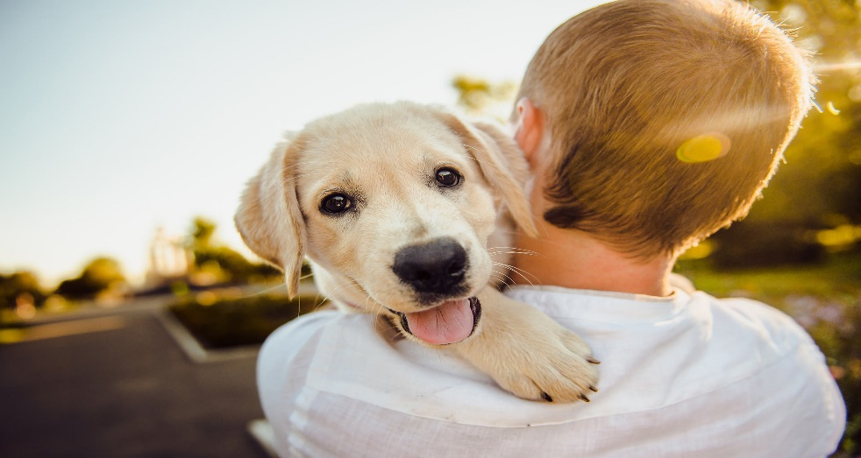
Как помочь Рыжику и другим животным, попавшим в беду?
1. Подкармливайте бездомных животных;
2. Пускайте их греться в теплое место;
3. Помогите в поиске хозяина или передайте в приют;
4. Приглядитесь, возможно этот питомец, станет вам лучшим другом;
5. Делитесь проблемами бездомных животных со своими знакомыми.

Slide 5
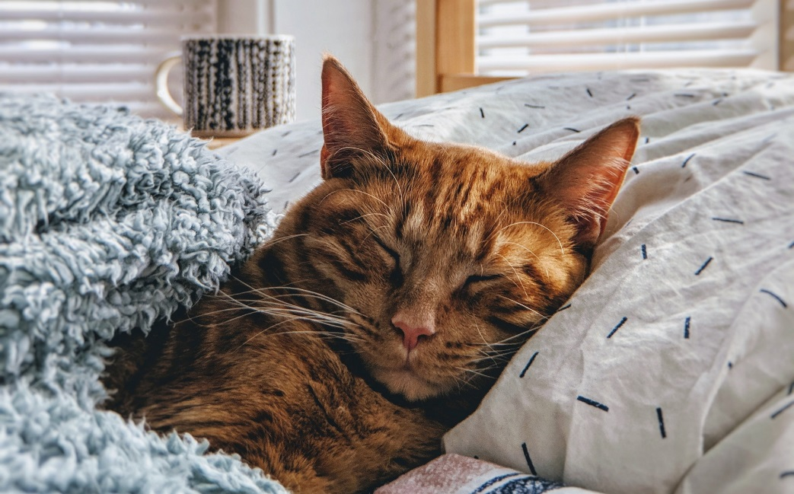
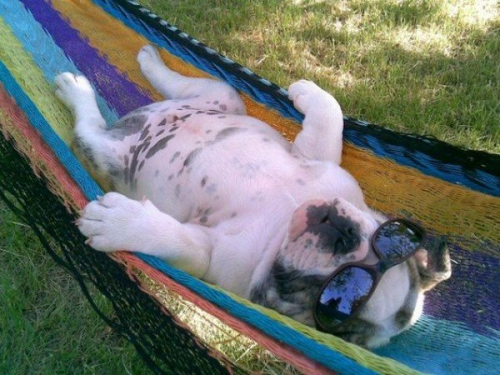
Тест «С каким четвероногим другом ты схож по характеру?»
Животные — братья наши меньшие, но часто мы у них много берем в части поведения и повадок. Или наоборот — они похожи на нас, своих хозяев. Хочешь узнать, на какое животное ты похож по характеру? Пройди тест, записывай букву выбранного ответа, в конце посчитай каких букв больше.
1.Как ты проводишь свое утро?
А) Просыпаешься рано, сразу умываешься и идешь завтракать
В) Утром ты любишь принимать душ и петь
С) Долго не хочешь вставать с кровати
2.Где ты любишь отдыхать?
А) Дома с книжкой и чашкой кофе
В) На даче
С) У озера или на море

Slide 6
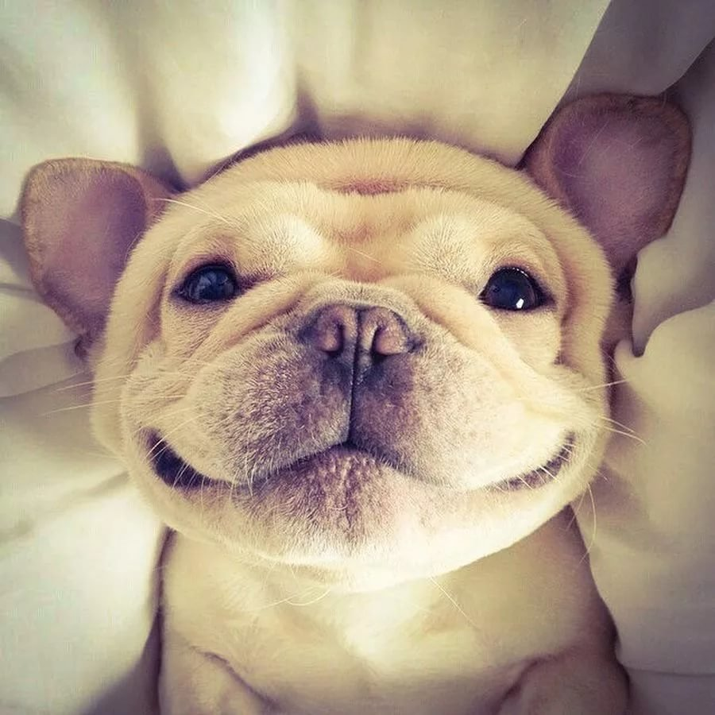
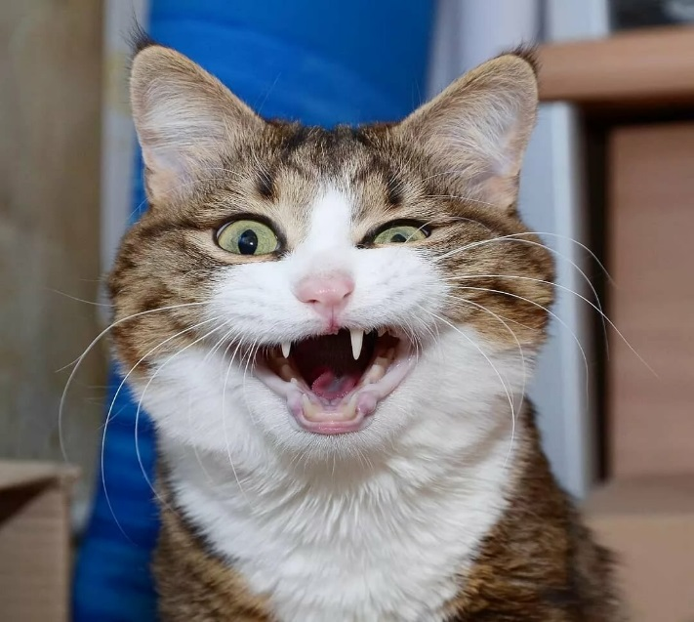
3.Твою кепку унесло ветром на дерево, твои действия?
А) Полезу самостоятельно ее доставать
В) Буду пытаться сбить ее камнем или палкой
С) Попрошу друзей или прохожих достать
4.Как ты считаешь: животные умеют улыбаться?
А) Да, у них очень милая улыбка
В) У животных не улыбка, а оскал
С) Нет, они не умеют улыбаться
5.Чего ты боишься больше всего?
А) Агрессивных людей, которые кричат на тебя
В) Боли
С) Оказаться в чужом незнакомом месте
6.Как бы ты назвала своего питомца?
А) Васька, Мурзик, Барсик
В) Мухтар, Полкан, Рекс
С) Кеша, Петруша, Стеша

Slide 7
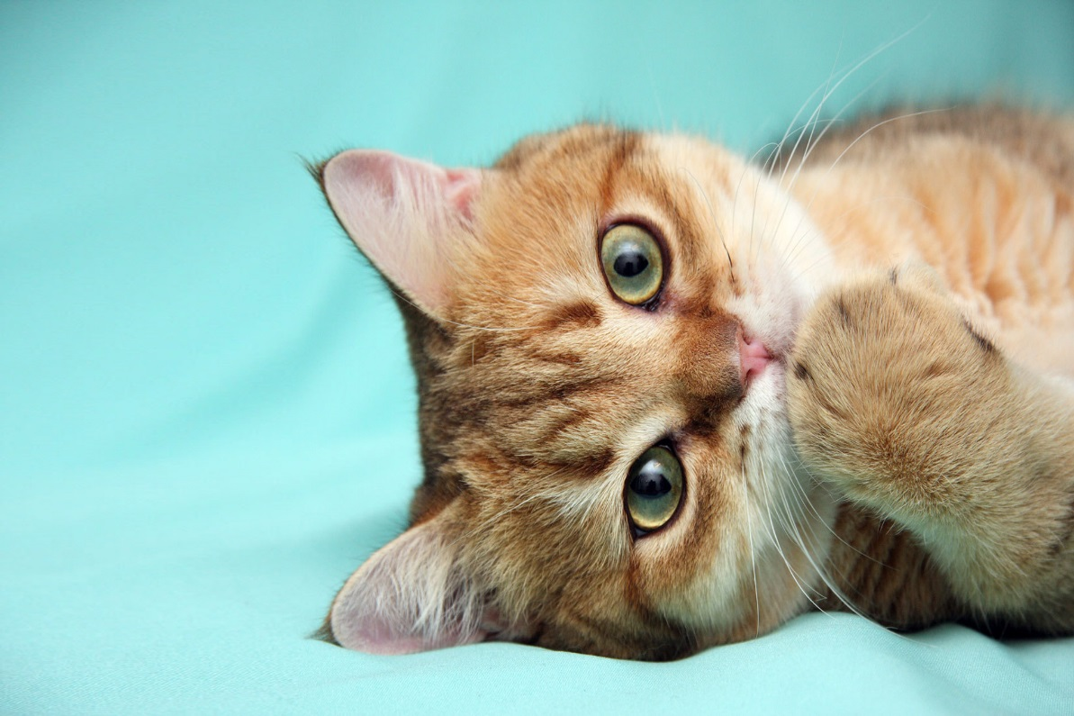
7.Что ты любишь делать в свободное время?
А) Нежиться в кровати, смотреть телевизор
В) Гулять на свежем воздухе с друзьями
С) Плавать в море или речке
Итог:
Больше ответов А - кошка.
Ты любишь отдыхать, нежиться в тёплой кроватке с любимой книгой. Ты ласковый и очень нежный, любишь своих близких и, в то же время, предпочитаешь свободную жизнь. Твоя позиция всегда стойкая и непокорная.

Slide 8
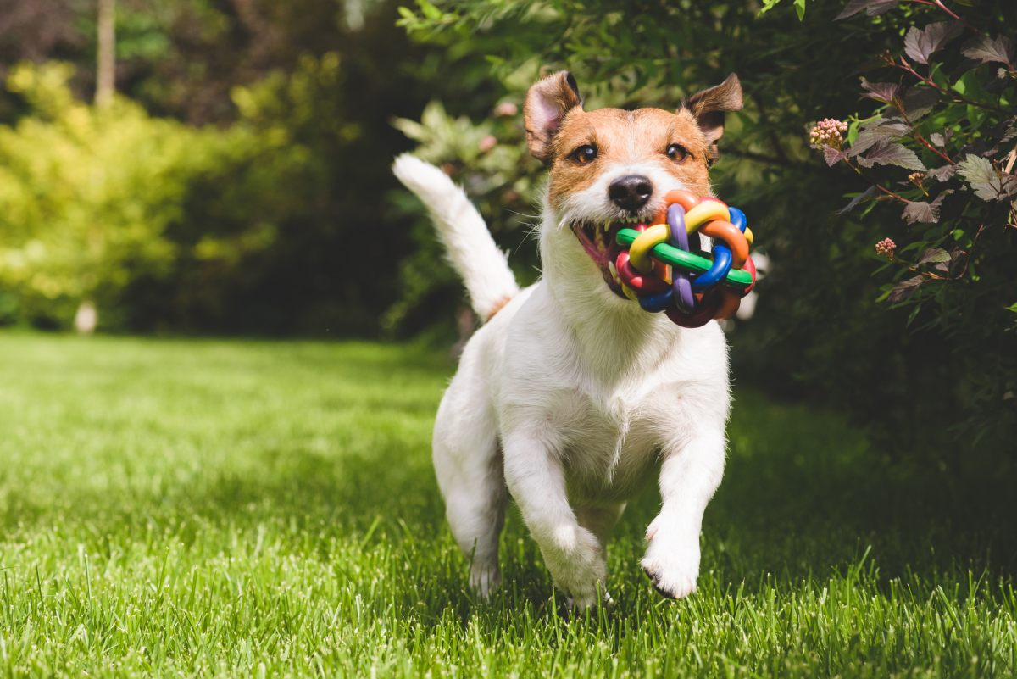
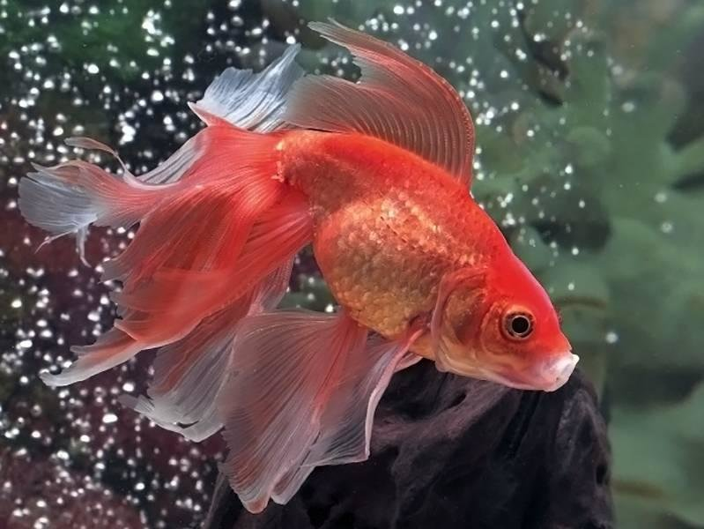
Больше ответов В - собака.
Ты преданный и верный, любишь свою семью больше всего на свете. Предпочитаешь проводить время на свежем воздухе в компании друзей. Тебя считают душой компании, и без тебя не проходит ни одна встреча. Ты – человек, на которого всегда можно положиться в трудную минуту. Опора и поддержка - твои лучшие качества.
Больше ответов С – рыбка.
Ты добрый, иногда равнодушный и хладнокровный. Чтобы вывести тебя из равновесия, понадобится немало времени. Твоя стихия - вода, ты любишь отдыхать у водоемов и не терпишь слишком жаркой погоды.

Slide 9
Загадки о животных.

Slide 10
Спасибо за внимание!

